Slide 1
ΗΛΕΚΤΡΟΝΙΚΟ ΕΜΠΟΡΙΟ
Ελληνική Δημοκρατία
Τεχνολογικό Εκπαιδευτικό Ίδρυμα Ηπείρου
Ενότητα 13 : Η χρήση της MySQL στο Ηλεκτρονικό εμπόριο (IV)
Ιωάννης Τσούλος

Slide 2
Ανοιχτά Ακαδημαϊκά Μαθήματα στο ΤΕΙ Ηπείρου
Τμήμα Μηχανικών Πληροφορικής ΤΕ
Ηλεκτρονικό εμπόριο
Ενότητα 13 : Η χρήση της MySQL στο Ηλεκτρονικό εμπόριο (ΙV)
Ιωάννης Τσούλος
Επίκουρος Καθηγητής
Άρτα, 2015

Slide 3
Άδειες Χρήσης
ΗΛΕΚΤΡΟΝΙΚΟ ΕΜΠΟΡΙΟ, Ενότητα 13, ΤΜΗΜΑ ΜΗΧΑΝΙΚΩΝ ΠΛΗΡΟΦΟΡΙΚΗΣ ΤΕ,
ΤΕΙ ΗΠΕΙΡΟΥ- Ανοιχτά Ακαδημαϊκά Μαθήματα στο ΤΕΙ Ηπείρου
Το παρόν εκπαιδευτικό υλικό υπόκειται σε άδειες χρήσης Creative Commons.
Για εκπαιδευτικό υλικό, όπως εικόνες, που υπόκειται σε άλλου τύπου άδειας χρήσης, η άδεια χρήσης αναφέρεται ρητώς.

Slide 4
Χρηματοδότηση
ΗΛΕΚΤΡΟΝΙΚΟ ΕΜΠΟΡΙΟ, Ενότητα 13, ΤΜΗΜΑ ΜΗΧΑΝΙΚΩΝ ΠΛΗΡΟΦΟΡΙΚΗΣ ΤΕ,
ΤΕΙ ΗΠΕΙΡΟΥ- Ανοιχτά Ακαδημαϊκά Μαθήματα στο ΤΕΙ Ηπείρου
Το έργο υλοποιείται στο πλαίσιο του Επιχειρησιακού Προγράμματος «Εκπαίδευση και Δια Βίου Μάθηση» και συγχρηματοδοτείται από την Ευρωπαϊκή Ένωση (Ευρωπαϊκό Κοινωνικό Ταμείο) και από εθνικούς πόρους.
Το έργο «Ανοικτά Ακαδημαϊκά Μαθήματα στο TEI Ηπείρου» έχει χρηματοδοτήσει μόνο τη αναδιαμόρφωση του εκπαιδευτικού υλικού.
Το παρόν εκπαιδευτικό υλικό έχει αναπτυχθεί στα πλαίσια του εκπαιδευτικού έργου του διδάσκοντα.

Slide 5
Σκοποί ενότητας
ΗΛΕΚΤΡΟΝΙΚΟ ΕΜΠΟΡΙΟ, Ενότητα 13, ΤΜΗΜΑ ΜΗΧΑΝΙΚΩΝ ΠΛΗΡΟΦΟΡΙΚΗΣ ΤΕ,
ΤΕΙ ΗΠΕΙΡΟΥ- Ανοιχτά Ακαδημαϊκά Μαθήματα στο ΤΕΙ Ηπείρου
Διαγραφή πλειάδων με την χρήση της PHP.
Χειρισμός αλφαριθμητικών με συναρτήσεις της PHP.
Αποστολή e-mail σε άλλους χρήστες στο διαδίκτυο με την PHP.

Slide 6
Περιεχόμενα ενότητας
ΗΛΕΚΤΡΟΝΙΚΟ ΕΜΠΟΡΙΟ, Ενότητα 13, ΤΜΗΜΑ ΜΗΧΑΝΙΚΩΝ ΠΛΗΡΟΦΟΡΙΚΗΣ ΤΕ,
ΤΕΙ ΗΠΕΙΡΟΥ- Ανοιχτά Ακαδημαϊκά Μαθήματα στο ΤΕΙ Ηπείρου
Διαγραφή πλειάδων
Αλφαριθμητικά
Αποστολή e-mail

Slide 7
Χρήση Διατάξεων

Slide 8
Ηλεκτρονικό Εμπόριο
Η χρήση της MySQL στο Ηλεκτρονικό εμπόριο (ΙV)

Slide 9
Διαγραφή πλειάδων
ΗΛΕΚΤΡΟΝΙΚΟ ΕΜΠΟΡΙΟ, Ενότητα 13, ΤΜΗΜΑ ΜΗΧΑΝΙΚΩΝ ΠΛΗΡΟΦΟΡΙΚΗΣ ΤΕ,
ΤΕΙ ΗΠΕΙΡΟΥ- Ανοιχτά Ακαδημαϊκά Μαθήματα στο ΤΕΙ Ηπείρου
Η διαγραφή πλειάδων είναι και αυτή ερώτημα τοοποίο εκτελείται με την χρήση της συναρτήσως
mysql_query()
Η σύνταξη της εντολής διαγραφής είναι:
delete from tablename where field1=value1 and field2=value2...

Slide 10
Εισαγωγή πλειάδων
ΗΛΕΚΤΡΟΝΙΚΟ ΕΜΠΟΡΙΟ, Ενότητα 13, ΤΜΗΜΑ ΜΗΧΑΝΙΚΩΝ ΠΛΗΡΟΦΟΡΙΚΗΣ ΤΕ,
ΤΕΙ ΗΠΕΙΡΟΥ- Ανοιχτά Ακαδημαϊκά Μαθήματα στο ΤΕΙ Ηπείρου
Στην MySQL για να ενημερώσουμε έναν πίνακα σε μία
βάση δεδομένων γράφουμε
INSERT INTO TABLENAME(field1,field2,...) VALUES(val1,val1,val3);
Με τον όρο TABLENAME εννοούμε το όνομα του πίνακα.
Field1, field2 κτλ είναι τα ονόματα των πεδίων στον πίνακα στα οποία κάνουμε εισαγωγή.

Slide 11
Εισαγωγή πλειάδων
ΗΛΕΚΤΡΟΝΙΚΟ ΕΜΠΟΡΙΟ, Ενότητα 13, ΤΜΗΜΑ ΜΗΧΑΝΙΚΩΝ ΠΛΗΡΟΦΟΡΙΚΗΣ ΤΕ,
ΤΕΙ ΗΠΕΙΡΟΥ- Ανοιχτά Ακαδημαϊκά Μαθήματα στο ΤΕΙ Ηπείρου
Η επόμενη φόρμα
δέχεται ένα όνομα και μία εργασία και
τα στέλνει στην σελίδα page4.php όπου και
διαγράφει από την γνωστή βάση test την πλειάδα με αυτά τα στοιχεία

Slide 12
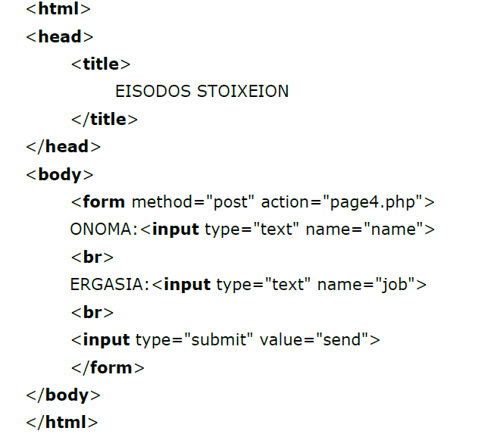
…συνέχεια
ΗΛΕΚΤΡΟΝΙΚΟ ΕΜΠΟΡΙΟ, Ενότητα 13, ΤΜΗΜΑ ΜΗΧΑΝΙΚΩΝ ΠΛΗΡΟΦΟΡΙΚΗΣ ΤΕ,
ΤΕΙ ΗΠΕΙΡΟΥ- Ανοιχτά Ακαδημαϊκά Μαθήματα στο ΤΕΙ Ηπείρου

Slide 13
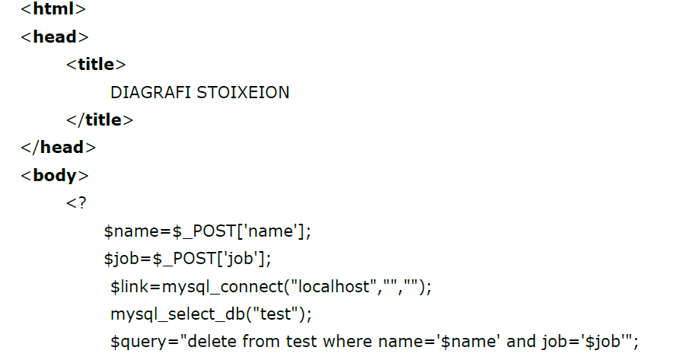
ΗΛΕΚΤΡΟΝΙΚΟ ΕΜΠΟΡΙΟ, Ενότητα 13, ΤΜΗΜΑ ΜΗΧΑΝΙΚΩΝ ΠΛΗΡΟΦΟΡΙΚΗΣ ΤΕ,
ΤΕΙ ΗΠΕΙΡΟΥ- Ανοιχτά Ακαδημαϊκά Μαθήματα στο ΤΕΙ Ηπείρου
Η σελίδα page4.php έχει ως εξής:

Slide 14
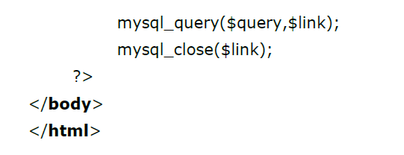
ΗΛΕΚΤΡΟΝΙΚΟ ΕΜΠΟΡΙΟ, Ενότητα 13, ΤΜΗΜΑ ΜΗΧΑΝΙΚΩΝ ΠΛΗΡΟΦΟΡΙΚΗΣ ΤΕ,
ΤΕΙ ΗΠΕΙΡΟΥ- Ανοιχτά Ακαδημαϊκά Μαθήματα στο ΤΕΙ Ηπείρου
…συνέχεια

Slide 15
Αλφαριθμητικά
ΗΛΕΚΤΡΟΝΙΚΟ ΕΜΠΟΡΙΟ, Ενότητα 13, ΤΜΗΜΑ ΜΗΧΑΝΙΚΩΝ ΠΛΗΡΟΦΟΡΙΚΗΣ ΤΕ,
ΤΕΙ ΗΠΕΙΡΟΥ- Ανοιχτά Ακαδημαϊκά Μαθήματα στο ΤΕΙ Ηπείρου
H PHP διαθέτει πολλές συναρτήσεις για τον χειρισμό αλφαριθμητικών.
Οι κυριότερες από αυτές παρουσιάζονται στον επόμενο πίνακα:

Slide 16
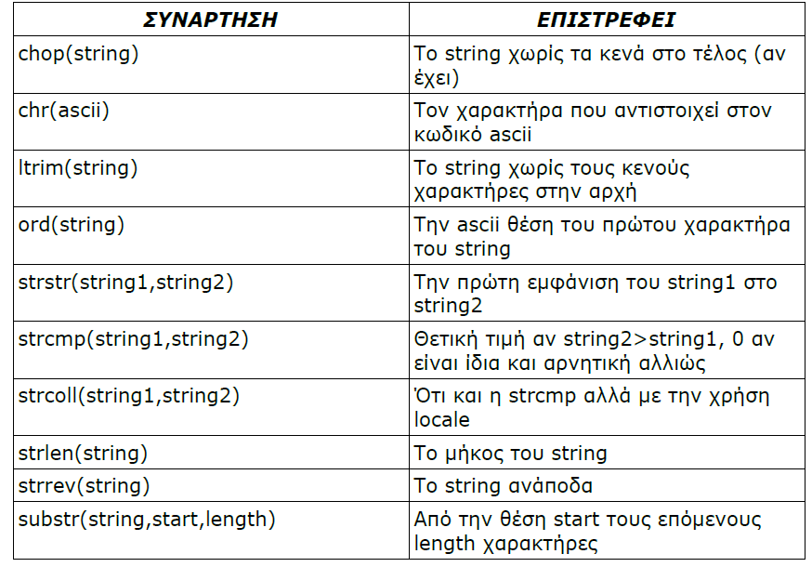
ΗΛΕΚΤΡΟΝΙΚΟ ΕΜΠΟΡΙΟ, Ενότητα 13, ΤΜΗΜΑ ΜΗΧΑΝΙΚΩΝ ΠΛΗΡΟΦΟΡΙΚΗΣ ΤΕ,
ΤΕΙ ΗΠΕΙΡΟΥ- Ανοιχτά Ακαδημαϊκά Μαθήματα στο ΤΕΙ Ηπείρου

Slide 17
Αποστολή e-mail
ΗΛΕΚΤΡΟΝΙΚΟ ΕΜΠΟΡΙΟ, Ενότητα 13, ΤΜΗΜΑ ΜΗΧΑΝΙΚΩΝ ΠΛΗΡΟΦΟΡΙΚΗΣ ΤΕ,
ΤΕΙ ΗΠΕΙΡΟΥ- Ανοιχτά Ακαδημαϊκά Μαθήματα στο ΤΕΙ Ηπείρου
Κάτι άλλο που μπορούμε να κάνουμε με την PHP είναι να στείλουμε e-mail σε άλλους χρήστες στο διαδίκτυο. Αυτό είναι αρκετά σημαντικό ειδικά στην περίπτωση των ηλεκτρονικών καταστημάτων που πιθανόν θέλουν να
ενημερώνουν τους πελάτες τους για νέα προϊόντα ή να τους ειδοποιούν για πληρωμές κτλ.

Slide 18
Αποστολή e-mail
ΗΛΕΚΤΡΟΝΙΚΟ ΕΜΠΟΡΙΟ, Ενότητα 13, ΤΜΗΜΑ ΜΗΧΑΝΙΚΩΝ ΠΛΗΡΟΦΟΡΙΚΗΣ ΤΕ,
ΤΕΙ ΗΠΕΙΡΟΥ- Ανοιχτά Ακαδημαϊκά Μαθήματα στο ΤΕΙ Ηπείρου
Η αποστολή γίνεται με την συνάρτηση
mail(recipient,subject,message)
Η συνάρτηση αυτή στέλνει στον παραλήπτη που προσδιορίζεται από το recipient το μήνυμα με σώμα message και θέμα subject.
Αν η αποστολή ήταν επιτυχής επιστρέφει TRUE.
Σε άλλη περίπτωση επιστρέφει FALSE.
Αν οι παραλήπτες είναι περισσότεροι από ένας τότε στην παράμετρο recipient τους παραθέτουμε με κόμμα ανάμεσα.

Slide 19
Αποστολή e-mail
ΗΛΕΚΤΡΟΝΙΚΟ ΕΜΠΟΡΙΟ, Ενότητα 13, ΤΜΗΜΑ ΜΗΧΑΝΙΚΩΝ ΠΛΗΡΟΦΟΡΙΚΗΣ ΤΕ,
ΤΕΙ ΗΠΕΙΡΟΥ- Ανοιχτά Ακαδημαϊκά Μαθήματα στο ΤΕΙ Ηπείρου
Ένα παράδειγμα αποστολής είναι:
mail(“sheridan@cs.uoi.gr,test@cs.uoi.gr”,”WELCOME”,”WELCOME TO OUR STORE”)

Slide 20
Αποστολή e-mail
ΗΛΕΚΤΡΟΝΙΚΟ ΕΜΠΟΡΙΟ, Ενότητα 13, ΤΜΗΜΑ ΜΗΧΑΝΙΚΩΝ ΠΛΗΡΟΦΟΡΙΚΗΣ ΤΕ,
ΤΕΙ ΗΠΕΙΡΟΥ- Ανοιχτά Ακαδημαϊκά Μαθήματα στο ΤΕΙ Ηπείρου
Ένα παράδειγμα αποστολής είναι:
mail(“sheridan@cs.uoi.gr,test@cs.uoi.gr”,”WELCOME”,”WELCOME TO OUR STORE”)

Slide 21
Αποστολή e-mail
ΗΛΕΚΤΡΟΝΙΚΟ ΕΜΠΟΡΙΟ, Ενότητα 13, ΤΜΗΜΑ ΜΗΧΑΝΙΚΩΝ ΠΛΗΡΟΦΟΡΙΚΗΣ ΤΕ,
ΤΕΙ ΗΠΕΙΡΟΥ- Ανοιχτά Ακαδημαϊκά Μαθήματα στο ΤΕΙ Ηπείρου
Ένα παράδειγμα αποστολής είναι:
mail(“sheridan@cs.uoi.gr,test@cs.uoi.gr”,”WELCOME”,”WELCOME TO OUR STORE”)

Slide 22
Άσκηση
ΗΛΕΚΤΡΟΝΙΚΟ ΕΜΠΟΡΙΟ, Ενότητα 13, ΤΜΗΜΑ ΜΗΧΑΝΙΚΩΝ ΠΛΗΡΟΦΟΡΙΚΗΣ ΤΕ,
ΤΕΙ ΗΠΕΙΡΟΥ- Ανοιχτά Ακαδημαϊκά Μαθήματα στο ΤΕΙ Ηπείρου
Φτιάξτε μία βάση δεδομένων με το όνομα accounts. Σε αυτήν θα υπάρχουν πραγματικά ονόματα, κωδικοί προσβάσεως και συνθηματικά.
Στην συνέχεια δημιουργήστε δύο σελίδες.
Η πρώτη σελίδα θα δέχεται ένα κωδικό προσβάσεως και ένα συνθηματικό.
Αν ο κωδικός δεν είναι root και το συνθηματικό δεν είναι ένα προκαθορισμένο τότε απλά θα ελέγχει στην βάση τον κωδικό που δίνεται και αν υπάρχει και το συνθηματικό είναι σωστό θα εμφανίζει το πραγματικό όνομα του κατόχου.
Σε διαφορετική περίπτωση αν δηλαδή το συνθηματικό είναι root και το password είναι το σωστό θα επιτρέπει μέσω άλλης σελίδας την εισαγωγή ενός νέου ατόμου στην βάση δεδομένων.

Slide 23
Άσκηση
ΗΛΕΚΤΡΟΝΙΚΟ ΕΜΠΟΡΙΟ, Ενότητα 13, ΤΜΗΜΑ ΜΗΧΑΝΙΚΩΝ ΠΛΗΡΟΦΟΡΙΚΗΣ ΤΕ,
ΤΕΙ ΗΠΕΙΡΟΥ- Ανοιχτά Ακαδημαϊκά Μαθήματα στο ΤΕΙ Ηπείρου
Φτιάξτε μία βάση δεδομένων με το όνομα persons. Σε αυτήν θα υπάρχουν ονόματα, επίθετα και e-mail. Στην συνέχεια φτιάξτε μία σελίδα στην οποία θα στέλνεται ένα e-mail σε καθένα άτομο το οποίο περιέχει στο επίθετό του το στοιχείο ΙΔΗΣ.

Slide 24
ΗΛΕΚΤΡΟΝΙΚΟ ΕΜΠΟΡΙΟ, Ενότητα 13, ΤΜΗΜΑ ΜΗΧΑΝΙΚΩΝ ΠΛΗΡΟΦΟΡΙΚΗΣ ΤΕ,
ΤΕΙ ΗΠΕΙΡΟΥ- Ανοιχτά Ακαδημαϊκά Μαθήματα στο ΤΕΙ Ηπείρου
Σημειώματα

Slide 25
Σημείωμα Αδειοδότησης
ΗΛΕΚΤΡΟΝΙΚΟ ΕΜΠΟΡΙΟ, Ενότητα 13, ΤΜΗΜΑ ΜΗΧΑΝΙΚΩΝ ΠΛΗΡΟΦΟΡΙΚΗΣ ΤΕ,
ΤΕΙ ΗΠΕΙΡΟΥ- Ανοιχτά Ακαδημαϊκά Μαθήματα στο ΤΕΙ Ηπείρου
Το παρόν υλικό διατίθεται με τους όρους της άδειας χρήσης Creative Commons Αναφορά Δημιουργού-Μη Εμπορική Χρήση-Όχι Παράγωγα Έργα 4.0 Διεθνές [1] ή μεταγενέστερη. Εξαιρούνται τα αυτοτελή έργα τρίτων π.χ. φωτογραφίες, Διαγράμματα κ.λ.π., τα οποία εμπεριέχονται σε αυτό και τα οποία αναφέρονται μαζί με τους όρους χρήσης τους στο «Σημείωμα Χρήσης Έργων Τρίτων».
Ο δικαιούχος μπορεί να παρέχει στον αδειοδόχο ξεχωριστή άδεια να χρησιμοποιεί το έργο για εμπορική χρήση, εφόσον αυτό του ζητηθεί.
[1]
http://creativecommons.org/licenses/by-nc-nd/4.0/deed.el

Slide 26
Σημείωμα Αναφοράς
ΗΛΕΚΤΡΟΝΙΚΟ ΕΜΠΟΡΙΟ, Ενότητα 13, ΤΜΗΜΑ ΜΗΧΑΝΙΚΩΝ ΠΛΗΡΟΦΟΡΙΚΗΣ ΤΕ,
ΤΕΙ ΗΠΕΙΡΟΥ- Ανοιχτά Ακαδημαϊκά Μαθήματα στο ΤΕΙ Ηπείρου
Copyright Τεχνολογικό Ίδρυμα Ηπείρου. Ιωάννης Τσούλος.
Ηλεκτρονικό Εμπόριο.
Έκδοση: 1.0 Άρτα, 2015.
Διαθέσιμο από τη δικτυακή διεύθυνση:
http://eclass.teiep.gr/courses/COMP100/

Slide 27
ΗΛΕΚΤΡΟΝΙΚΟ ΕΜΠΟΡΙΟ, Ενότητα 13, ΤΜΗΜΑ ΜΗΧΑΝΙΚΩΝ ΠΛΗΡΟΦΟΡΙΚΗΣ ΤΕ
ΤΕΙ ΗΠΕΙΡΟΥ- Ανοιχτά Ακαδημαϊκά Μαθήματα στο ΤΕΙ Ηπείρου
Τέλος Ενότητας
Επεξεργασία: Βαΐτσα Τσακστάρα
Άρτα, 2015

Slide 28
ΗΛΕΚΤΡΟΝΙΚΟ ΕΜΠΟΡΙΟ, Ενότητα 13, ΤΜΗΜΑ ΜΗΧΑΝΙΚΩΝ ΠΛΗΡΟΦΟΡΙΚΗΣ ΤΕ
ΤΕΙ ΗΠΕΙΡΟΥ- Ανοιχτά Ακαδημαϊκά Μαθήματα στο ΤΕΙ Ηπείρου
Σημειώματα

Slide 29
ΗΛΕΚΤΡΟΝΙΚΟ ΕΜΠΟΡΙΟ, Ενότητα 13, ΤΜΗΜΑ ΜΗΧΑΝΙΚΩΝ ΠΛΗΡΟΦΟΡΙΚΗΣ ΤΕ
ΤΕΙ ΗΠΕΙΡΟΥ- Ανοιχτά Ακαδημαϊκά Μαθήματα στο ΤΕΙ Ηπείρου
Βιβλιογραφία
Ηλεκτρονικό Εμπόριο Πομπόρτσης-Τσούφλας, Εκδόσεις Τζιόλα 2002
Ηλεκτρονικό Εμπόριο, Αρχές και Εξελίξεις, E. Turban, Εκδόσεις Γκιούρδας
Ηλεκτρονικό Εμπόριο Γ. Δουκίδης
Ηλεκτρονικό Εμπόριο Ν. Γεωργόπουλος
Εγχειρίδιο Προγραμματισμού E-Commerce με ASP Stephen Walther, Jonathan Levine
ASP Web Development Εύκολα και γρήγορα
Java Οδηγός Προγραμματισμού για E-Commerce με XML και JSP
Apache web server
Mysql database server
Η γλώσσα προγραμματισμού php

Slide 30
Τέλος Ενότητας

